Slide 1
ДЈЕЛАТНОСТИ ЉУДИ УСЛОВЉЕНЕ ПРИРОДНИМ БОГАТСТВИМА, ВРЕМЕНСКИМ ПРИЛИКАМА И ПОТРЕБАМА
ПРИРОДА И ДРУШТВО 4. РАЗРЕД

Slide 2
Повежи одговарајуће појмове са објашњењима.
вријеме
вјетар
падавине
елементарне непогоде
појаве које изазивају велике штете и поремећаје у животу људи на одређеном подручју
тренутно стање атмосфере на неком простору
кретање ваздуха
сви облици кондензоване водене паре у ваздуху који се појављују на земљиној површини
ПРИРОДА И ДРУШТВО 4. РАЗРЕД

Slide 3
Наведи природна богатства РС.
Природна богатства Републике Српске су равнице са плодним земљиштем, шуме, пашњаци, рудно благо, љековите и минералне воде, те природне љепоте предјела.
ПРИРОДА И ДРУШТВО 4. РАЗРЕД

Slide 4
Наведи важније гране привреде.
ПОЉОПРИВРЕДА
РУДАРСТВО
ШУМАРСТВО
ЗАНАТСТВО
ИНДУСТРИЈА
САОБРАЋАЈ
ТРГОВИНА
УГОСТИТЕЉСТВО
ТУРИЗАМ
ПРИРОДА И ДРУШТВО 4. РАЗРЕД

Slide 5
Kaко дијелимо пољопривреду?
СТОЧАРСТВО
ЗЕМЉОРАДЊА
ПРИРОДА И ДРУШТВО 4. РАЗРЕД

Slide 6
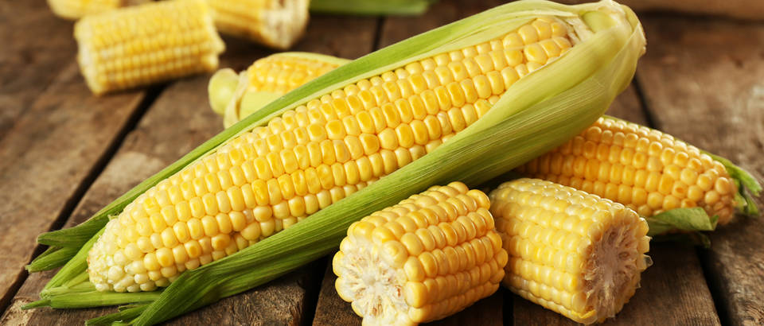
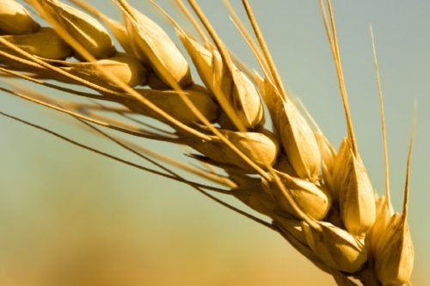
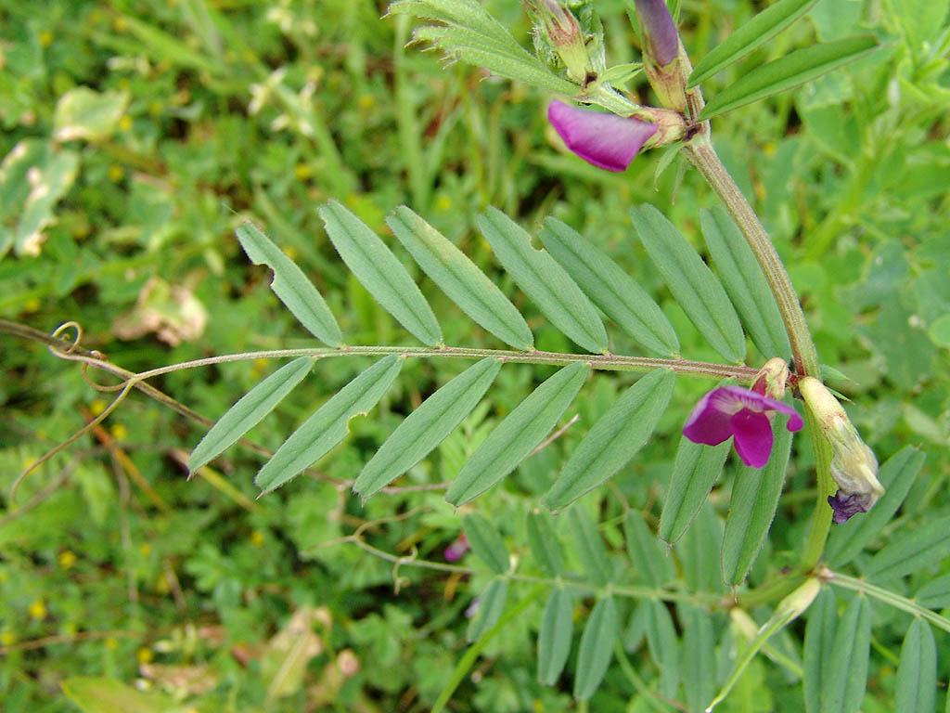
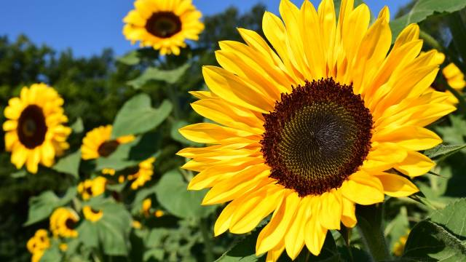
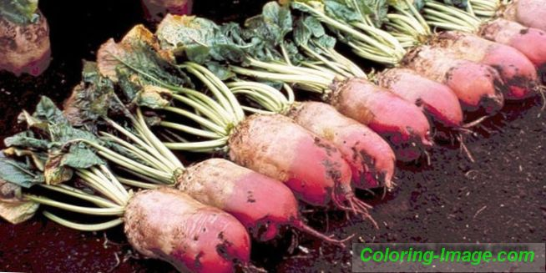
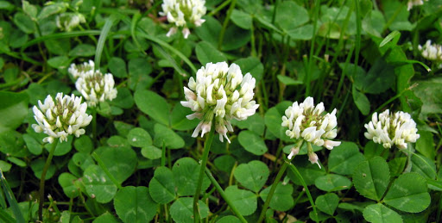
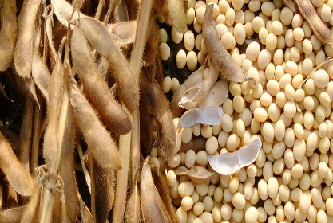
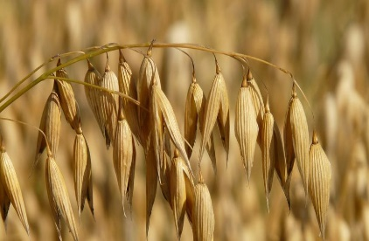
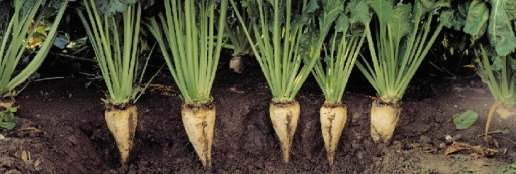
Сљедеће биљке разврстај у одговарајућу групу:
ЖИТАРИЦЕ | ИНДУСТРИЈСКЕ БИЉКЕ | КРМНЕ БИЉКЕ
ПРИРОДА И ДРУШТВО 4. РАЗРЕД

Slide 7
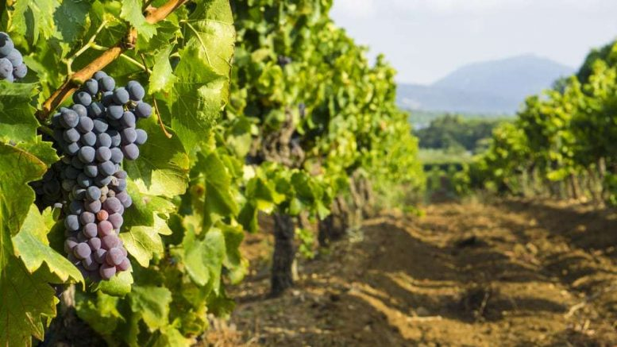
Шта је на фотографији?
ПРИРОДА И ДРУШТВО 4. РАЗРЕД

Slide 8
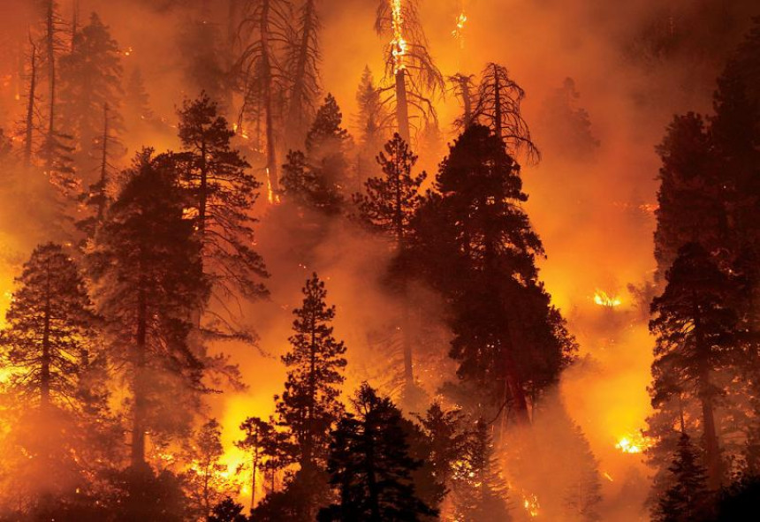
Ко су највећи непријатељи шума?
ГУСЈЕНИЦА ГУБАР
ПОЖАР
НЕПЛАНСКА СЈЕЧА
ПРИРОДА И ДРУШТВО 4. РАЗРЕД

Slide 9
Kaко дијелимо занатство?
ПРОИЗВОДНО
УСЛУЖНО
ПРИРОДА И ДРУШТВО 4. РАЗРЕД

Slide 10
Који је главни путни правац друмског саобраћаја у РС?
ПРИРОДА И ДРУШТВО 4. РАЗРЕД

Slide 11
На које гране привреде се односе ове фотографије?
ТУРИЗАМ
ТРГОВИНА
УГОСТИТЕЉСТВО
ПРИРОДА И ДРУШТВО 4. РАЗРЕД

Slide 12
ЧУВАЈТЕ НАША ПРИРОДНА БОГАТСТВА, УЖИВАЈТЕ У ЉЕПОТАМА РЕПУБЛИКЕ СРПСКЕ И ПОШТУЈТЕ СВАЧИЈУ ДЈЕЛАТНОСТ!
ПРИРОДА И ДРУШТВО 4. РАЗРЕД

